Slide 1
Human-computer
interaction
人机交互-期末大作业（人脸识别）
faced master

Slide 2




行业PPT模板http://www.1ppt.com/hangye/
实现功能
function
文件选择识别
Product overview
实时摄像识别
文件选择
情感识别
实时摄影情感识别

Slide 3
参考项目
1.https://github.com/iitzco/faced
2.https://github.com/priya-dwivedi/face_and_emotion_detection

Slide 4

配置与代码详解

Slide 5



introduction
软件方面
python ： 3.7.9版本
运行环境：vscode
CUDA:11.2 版本
统一计算设备架构（Compute Unified Device Architecture, CUDA），是由NVIDIA推出的通用并行计算架构。解决的是用更加廉价的设备资源，实现更高效的并行计算。
cudnn 11.2版本
深度神经网络库 (cuDNN) 是一个 GPU 加速的深度神经网络基元库，能够以高度优化的方式实现标准例程（如前向和反向卷积、池化层、归一化和激活层）。
tensorflow-gpu:2.8.0版本
它提供了丰富的工具和库，用于构建和训练各种机器学习模型，包括神经网络。TensorFlow的主要特点是灵活性和高效性，它支持分布式计算和跨多种设备（如CPU、GPU和TPU）的部署。

Slide 6
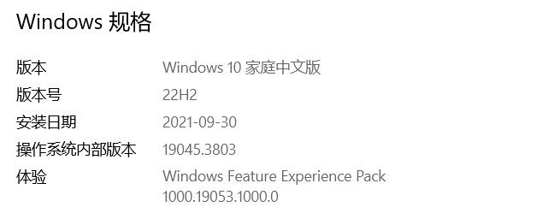
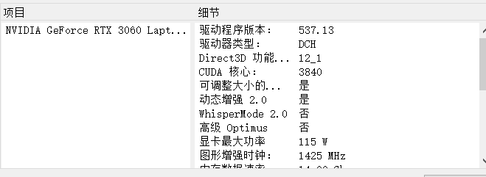
introduction
硬件方面
Windows 10
CPU:intel i5-11400H
显卡：RTX 3060

Slide 7
代码方面
setup.py:源github项目存在的文件，不能轻易删除
main.py： 第二代的main函数，用于生成主要的窗口，调用4个模块（增设了两个功能）
total.py：为第一代的main函数，生成一个窗口，调用的是文件选择识别与实时摄像识别的功能
gui1.py：第一代main函数用于给予窗口添加样式，如按钮布局，添加背景图片，窗口的标题和图标等

Slide 8
功能模块代码（Generate 1）
imgdet.py：用于识别.png .jpg 等图片格式的文件并进行人脸识别处理
gifdet.py：用于识别.gif动图格式的文件并进行人脸识别处理
video.py：用于识别.mp4 视频格式的文件
humanfacedet.py：打开摄像头后，用于识别拍摄到的人脸

Slide 9
功能模块代码（Generate 2）
feel_em.py：识别图片，识别动图，识别视频（整合在一个文件内）
（有表情识别的功能）
feel_em_total.py： 多线程处理，可以打开多个窗口处理文件
feel_em_facedet.py：摄像头识别（有表情识别的功能）
file_extension.py：识别文件的扩展名

Slide 10
功能模块代码（Generate 2）
feel_em.py：识别图片，识别动图，识别视频（整合在一个文件内）
（有表情识别的功能）
feel_em_total.py： 多线程处理，可以打开多个窗口处理文件
feel_em_facedet.py：摄像头识别（有表情识别的功能）
file_extension.py：识别文件的扩展名

Slide 11
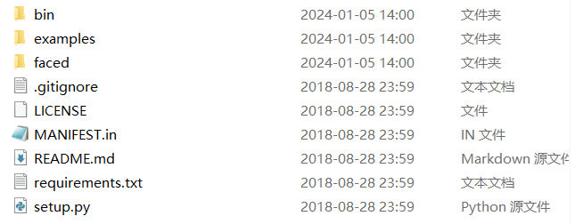
github项目上拿下来的文件

Slide 12
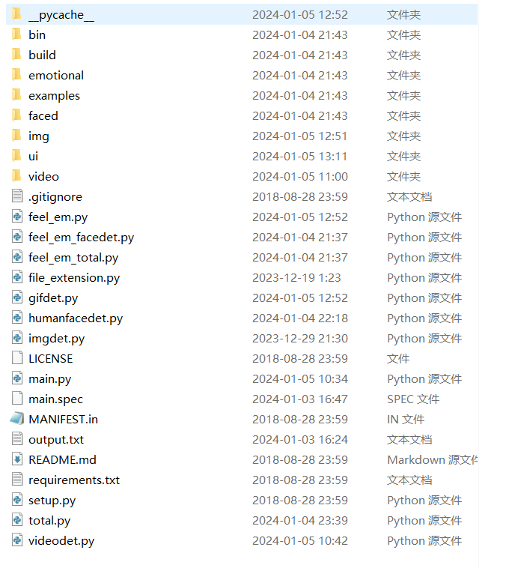
处理后的文件

Slide 13
处理后的文件

Slide 14




产品概述
Product overview
项目演示

Slide 15
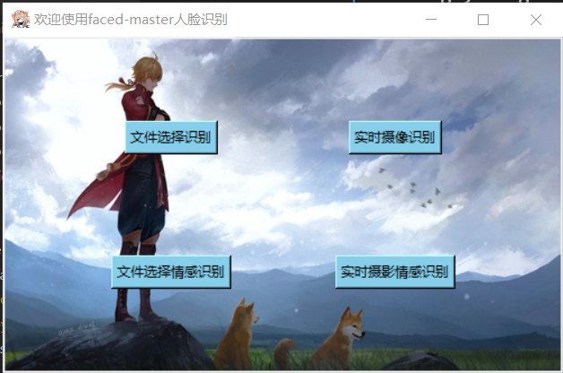
项目截图：

Slide 16
谢谢观看
Thanks for watching

